Slide 1
Федеральное государственное бюджетное образовательное
учреждение высшего образования «Красноярский
государственный медицинский университет имени
профессора В.Ф. Войно-Ясенецкого»
Кафедра лучевой диагностики ИПО
Ксантогранулематозный пиелонефрит: Описательный обзор с современными взглядами на диагностическую визуализацию и лечение, включая методы интервенционной радиологии. Часть 1
Выполнила:
ординатор 1 года обучения.
Направление:
Ультразвуковая диагностика
Сущенко Дарья Андреевна
Красноярск, 2023

Slide 2
Цель обзора
Описание радиологического подхода и лечение ксантогранулематозного пиелонефрита с помощью интервенционных методов

Slide 3
Актуальность
Ксантогранулематозный пиелонефрит (КГП)- редкое хроническое гранулематозное воспалительное заболевание, характеризующееся выраженной деструкцией почечной паренхимы и очаговым накоплением ксантомных клеток с пенистыми макрофагами
КГП впервые описан Schlagenhaufer в 1916 г
КГП получил титул «великого имитатора» имеет сходства с почечно-клеточным раком, уротелиальными опухолями, туберкулезным поражением

Slide 4
Патофизиология ксантогранулематозного пиелонефрита
Возникает вторично в результате сочетания обструкции, рецидивирующей бактериальной инфекции и нарушенного иммунного ответа
Наличие мочекаменной болезни, в частности коралловидных камней, рецидивирующей инфекции мочевыводящих путей приводит к очаговому или диффузному поражению почек и провоцирует возникновение КГП

Slide 5
Эпидемиология ксантогранулематозного пиелонефрита
Чаще встречается в возрасте от 45 до 55 лет
У женщин КГП в два раза чаще, чем у мужчин
Чаще поражается правая почка
Предрасполагающие факторы- удвоение мочеточника, хронический интерстициальный нефрит, опухоль мочевого пузыря, сахарный диабет, ревматоидный артрит

Slide 6
Клиническая картина
Боль в поясничной области
Лихорадка
Пальпируемое образование в проекции почки
Макрогематурия
Потеря веса
Кахексия

Slide 7
Диагностика
Основной метод - компьютерная томография (КТ)
Определяется стадия КГП, количество конкрементов и степень внепочечного распространения

Slide 8
Лабораторная диагностика
Лейкоцитоз 41%
Анемия 63%
Повышение СОЭ и СРБ
Наиболее частые возбудители Escherichia coli и Proteus mirabilis (35,3% и 17,6%)

Slide 9
Ксанторанулематозный пиелонефрит макро и микроскопия
Почка увеличена в размере, с утолщенной капсулой
Паренхима замещена псевдоопухолевыми узелками желтого цвета
Чашечно-лоханочная система -расширена, может быть полностью заполнена конкрементом
Микроскопическая картина - ксантомные клетки,лимфоциты,макрофаги,лейкоциты,нейтрофилы
Химический состав конкремента - преимущественно фосфатные камни

Slide 10
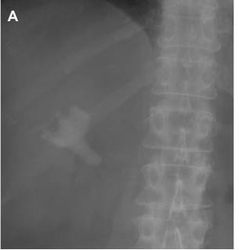
Экскреторная урография. Ксантогранулематозный пиелонефрит
В просвете лоханки справа рентгеноконтрастный коралловидный конкремент
Накопление контрастного вещества в нижнем полюсе почки

Slide 11
Ультразвуковые признаки ксантогранулематозного пиелонефрита
Увеличение размеров почки
Нарушение кортико-медулярной дифференцировки и дифференцировки паренхима-почечный синус
Расширение чашечно-лоханочной системы
Анэхогенные или гипоэхогенные образования в паранефральной клетчатке

Slide 12
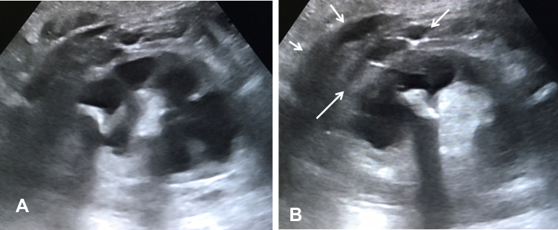
УЗИ почек в В-режиме. Ксантогранулематозный пиелонефрит
Нарушение дифференцировки паренхима-почечный синус, кора-пирамидки. Гидронефроз. В просвете лоханки конкремент
Паранефрит. Образование с ровными, нечеткими контурами, сниженной эхогенности, неоднородной структуры

Slide 13
Компьютерная томография. Ксантогранулематозный пиелонефрит
Расширенная чашечно-лоханочная система
Изменение формы и увеличение размера почек
Появление множественных округлых областей с низким затуханием (от -10 до +30 единиц Хаунсфилда)
Очаги с низким затуханием окружены тонким ободком остаточной почечной паренхимы с более высоким затуханием.
Внепочечное распространение воспалительного процесса

Slide 14
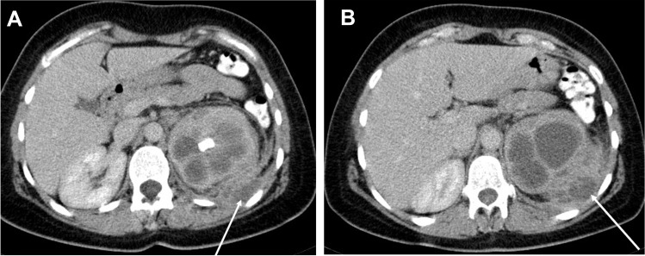
Компьютерная томография. Аксиальная плоскость
А. Паренхима неоднородной структуры, неравномерной толщины. Гидронефроз. Множественные гипоинтенсивные очаги. В почечной лоханке конкремент
B. Паранефральная клетчатка неоднородной структуры, утолщена. Полость абсцесса прилегает к задней поверхности ребра. Периренальная фасция полностью вовлечена

Slide 15
Продолжение следует …

